Slide 1
視窗程式設計
Homework #1: Color grids
作業一：彩色九宮格
元智資工

Slide 2
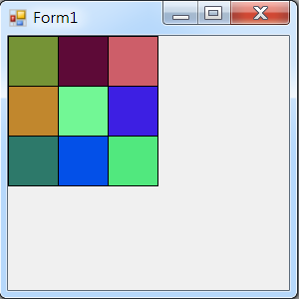
HW#1:Color grids
Draw a 3*3 grid with random colors, the width and the height of each grid are 50 pixels
A grid will randomly change the color when the user clicks at the grid with a mouse

Slide 3
作業一:彩色九宮格
以亂數的顏色繪製一九宮格矩形。每一矩形長寬各50。當滑鼠點選某一個矩形時，該矩形會亂數更換顏色。

